Slide 1

FACULTÉ DES SCIENCES ET DES TECHNOLOGIES (FST)
PrÉparÉ par:
Christy Gérys LAMBERT
Lens Sandro PÉTIOTE
Donsam Jean Gabard NOEL
Durcissement d’un serveur OpenSSH
Sous la direction de :
M.Ismael SAINT-Amour
Jacmel, 18 mai 2026

Slide 2
LISTE DES ABRÉVIATIONS
SSH : Secure Shell
OpenSSH : Open Secure Shell
Sshd : SSH Daemon (service SSH)
RSA : Rivest-Shamir-Adleman (algorithme de chiffrement)
ED25519 : Edwards-curve Digital Signature Algorithm (25519 bits)
VirtualBox : Logiciel de virtualisation d'Oracle
VM : Virtual Machine (Machine Virtuelle)
IP : Internet Protocol
TCP : Transmission Control Protocol
Fail2ban : Outil de prévention des intrusions par bannissement IP
UFW : Uncomplicated Firewall
Git : Système de gestion de versions distribué
GitHub : Plateforme d'hébergement de dépôts Git
PR : Pull Request
CLI : Command Line Interface (Interface en Ligne de Commande)
OS : Operating System (Système d'Exploitation)

Slide 3
introduction
La sécurisation des accès distants constitue l'une des priorités fondamentales de l'administration système moderne. SSH est le protocole de référence pour la gestion à distance des serveurs Linux, mais sa configuration par défaut n'offre pas un niveau de sécurité optimal face aux menaces actuelles telles que les attaques par force brute, les tentatives d'intrusion automatisées ou l'exploitation de comptes privilégiés.
Dans le cadre de ce projet, réalisé en équipe de trois personnes, nous avons mis en place un environnement de laboratoire sur VirtualBox afin d'expérimenter concrètement le durcissement (hardening) d'un serveur OpenSSH.
Ce rapport documente l'ensemble des étapes réalisées : l'authentification par clé cryptographique, la désactivation du compte root, le changement du port SSH, l'installation de Fail2ban, et la limitation des utilisateurs autorisés. Pour chaque étape, nous présentons la configuration appliquée ainsi que les résultats des tests de connexion effectués.

Slide 4
Objectifs du Projet
Objectif général
L'objectif principal de ce projet est de renforcer la sécurité d'un serveur OpenSSH en appliquant les meilleures pratiques d'administration système, en simulant un environnement réel sur VirtualBox.
Objectifs spécifiques
Mettre en place une authentification par paire de clés cryptographiques (clé publique/privée) en remplacement de l'authentification par mot de passe.
Désactiver la connexion directe du compte root via SSH afin de réduire la surface d'attaque.
Changer le port d'écoute SSH du port par défaut (22) vers un port personnalisé afin de limiter les attaques automatisées.
Installer et configurer Fail2ban pour bannir automatiquement les adresses IP suspectes après plusieurs tentatives de connexion échouées.
Restreindre la liste des utilisateurs autorisés à se connecter via SSH grâce à la directive AllowUsers.

Slide 5
Problématique
Les serveurs exposés sur Internet sont continuellement soumis à des tentatives d'intrusion automatisées. Les robots (bots) scannent en permanence le port 22, tentent de se connecter avec des identifiants par défaut ou lancent des attaques par dictionnaire sur des comptes actifs, notamment root. Une configuration SSH par défaut laisse donc la porte ouverte à de nombreuses vulnérabilités.
La problématique de ce projet peut ainsi se formuler de la manière suivante : Comment sécuriser efficacement un serveur OpenSSH en appliquant plusieurs couches de protection complémentaires ?

Slide 6
Méthodologie
Mise en place de l'environnement
Chaque membre du groupe a installé VirtualBox sur sa machine personnelle et créé une machine virtuelle :
Une VM Serveur sous Ubuntu Server 22.04 LTS, qui joue le rôle du serveur SSH à durcir.
Les tests de connexion SSH ont été effectués directement depuis la machine personnelle de chaque membre, sans VM cliente supplémentaire.
La machine personnelle de chaque membre communique avec la VM Serveur via le réseau Host-Only de VirtualBox, ce qui permet de simuler un environnement isolé et sécurisé.

Slide 7
Description du Projet
Durcissement d'un Serveur OpenSSH : Authentification, Contrôle d'accès et Protection contre les intrusions

Slide 8
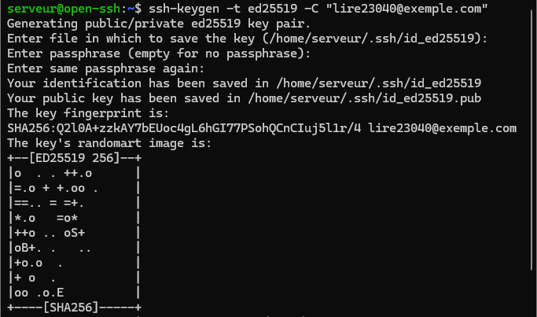
1. Authentification par clé cryptographique
Objectif
Remplacer l'authentification par mot de passe (vulnérable aux attaques par force brute) par une paire de clés cryptographiques (clé privée sur le client, clé publique sur le serveur).
Génération d’une paire de clé (publique et privé)

Slide 9
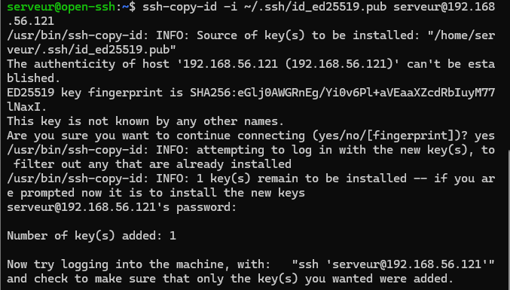
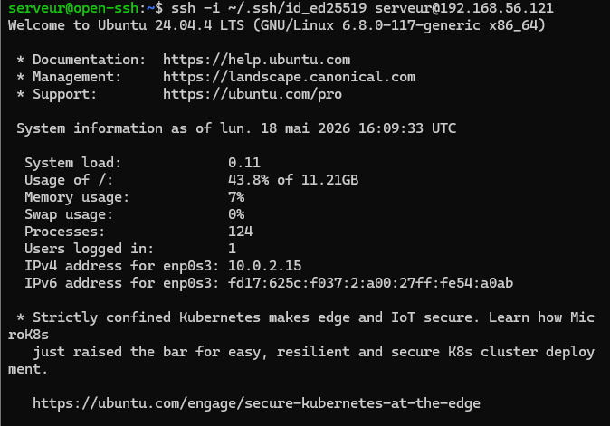
Copie la clé publique sur le serveur
Teste la connexion par clé avant de continuer

Slide 10
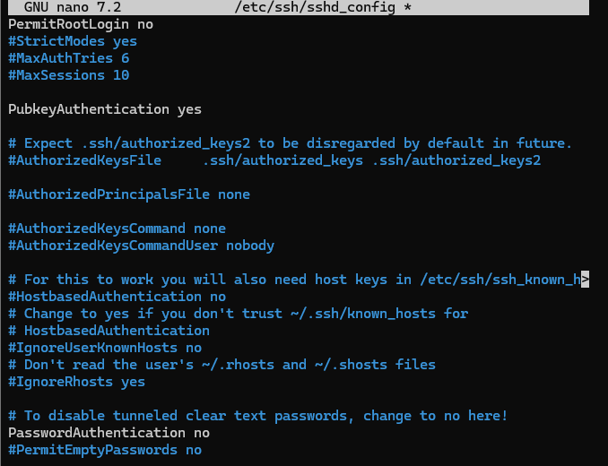
2. DESACTIVATION DU LOGIN ROOT
Objectif
Le compte « root» est la cible principale des attaques automatisées. Le désactiver force les attaquants à deviner en plus le nom d'utilisateur, réduisant ainsi considérablement la surface d'attaque.
Modification de ces lignes dans le fichier sshd:
PermitRootlogin no
PasswordAuthentication no
PubkeyAuthentication yes

Slide 11
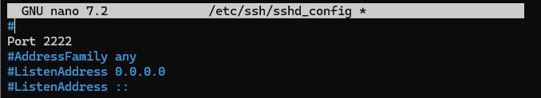
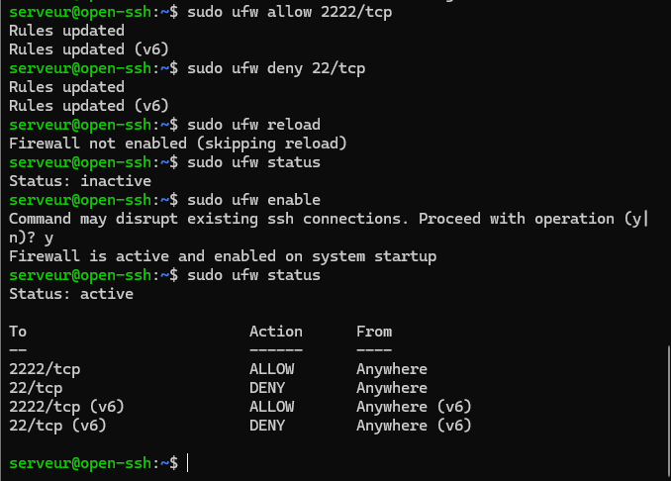

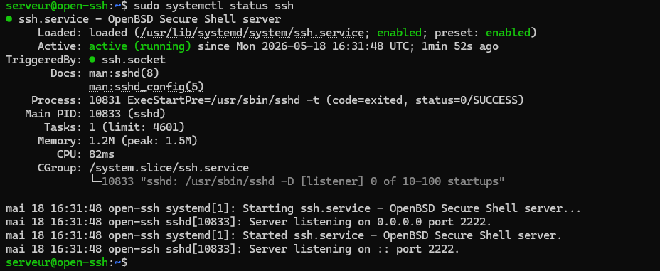
3. Changement du port ssh
Objectif
Le port 22 est scanné en permanence par des robots automatisés. Changer le port d'écoute réduit considérablement le nombre de tentatives d'intrusion visibles dans les journaux système.
Modification du fichier sshd_config
Redémarrage du service SSH
Sur les versions récentes d'ubuntu, SSH est géré par un « socket systemd » qui contrôle le port, et non uniquement par `sshd_config`. Si le changement de port n'a pas d'effet, il faut modifier le socket SSH :
Ouverture du nouveau port dans le pare-feu avant de redémarrer SSH

Slide 12
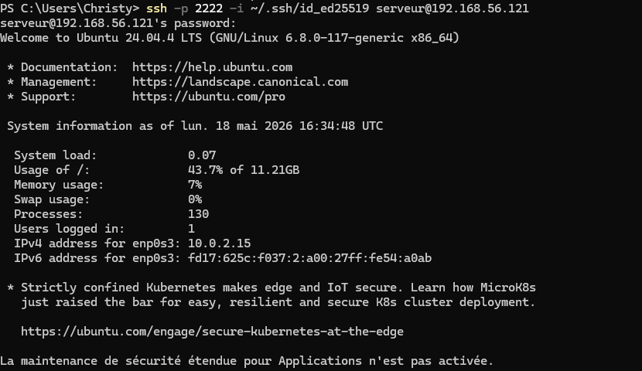
TEST DEPUIS UN AUTRE TERMINAL(Mon ordinateur personnel

Slide 13
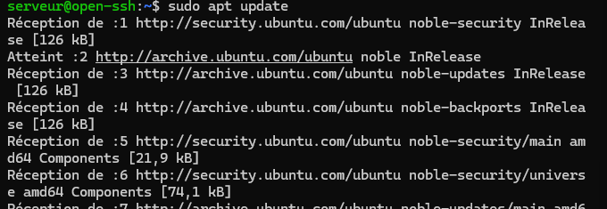
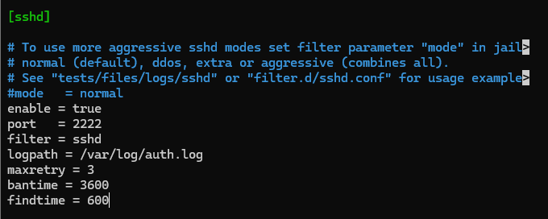
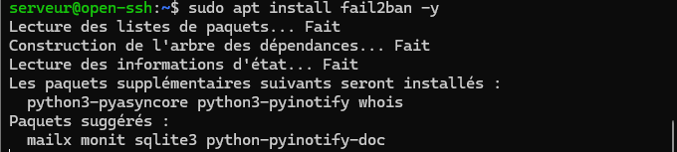
4. MISE EN PLACE DE FAIL2BAN
Objectif
Fail2ban surveille les journaux SSH et bloque automatiquement les adresses IP qui échouent trop souvent à s'authentifier, protégeant ainsi le serveur contre les attaques par force brute.
Update du Serveur & Installation de fail2ban
Création du fichier de configuration local
Modification de la section [sshd]

Slide 14
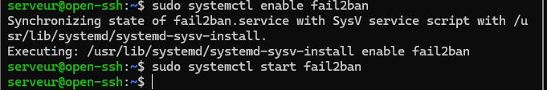
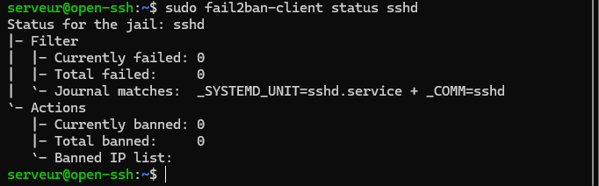
Activation et démarrage de Fail2ban
status de fail2ban

Slide 15

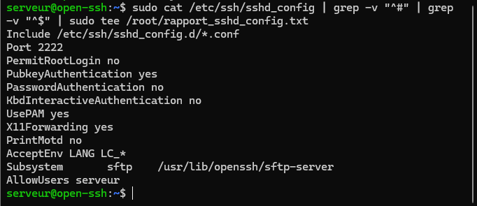
5. Limitations des utilisateurs autorises
Objectif
Restreindre les connexions SSH uniquement aux utilisateurs explicitement listés, même si d'autres comptes existent sur le serveur.
Modification du fichier sshd_config

Slide 16

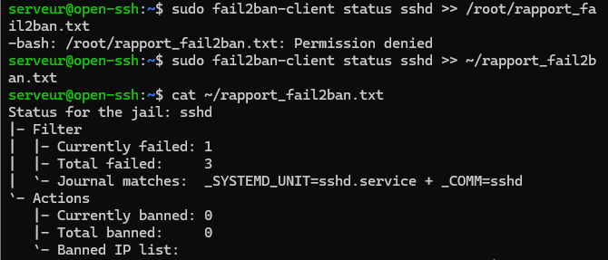
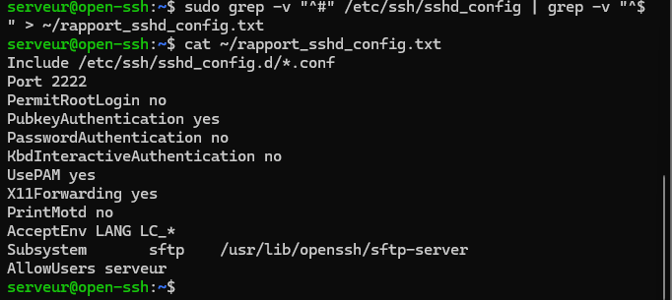
Tests de verification

Slide 17
conclusion
Ce projet de durcissement d'un serveur OpenSSH nous a permis de mettre en pratique de façon concrète les principes fondamentaux de la sécurité système. À travers cinq mesures complémentaires authentification par clé, désactivation du root, changement de port, déploiement de Fail2ban et limitation des utilisateurs, nous avons construit une configuration SSH robuste et défensive en profondeur.
L'environnement VirtualBox a fourni un terrain d'expérimentation idéal, nous permettant de tester chaque modification sans risque, de simuler des attaques et de valider les mécanismes de défense mis en place. Chacune des mesures appliquées a été vérifiée par des tests de connexion documentés, dont les résultats confirment l'efficacité du durcissement.
Durant la mise en œuvre, le changement de port SSH a provoqué des erreurs de redémarrage du service. Fail2ban ne détectait pas les journaux au bon emplacement et a nécessité un ajustement. Enfin, des permissions incorrectes sur authorized_keys empêchaient la reconnaissance des clés SSH.
En conclusion, ce projet illustre que la sécurité n'est pas un état binaire, mais un processus continu d'amélioration. Les mesures mises en place constituent une base solide, que des solutions plus avancées comme l'authentification à deux facteurs ou l'automatisation Ansible pourraient renforcer davantage dans un environnement de production.

Slide 18




MEET THE TEAM
Donsam Jean Gabard NOEL
MIRJAM NILSSON​
FLORA BERGGREN​
RAJESH SANTOSHI​
Etudiant L3
Chief Executive Officer
Chief Operations Officer
VP Marketing

Slide 19
THANK YOU
Mirjam Nilsson​
206-555-0146
mirjam@contoso.com
www.contoso.com

